Slide 1
Đạo đức
Chủ đề 8:PHÒNG, TRÁNH TAI NẠN THƯƠNG TÍCH
Bài 27:PHÒNG, TRÁNH THƯƠNG TÍCH DO NGÃ

Slide 2

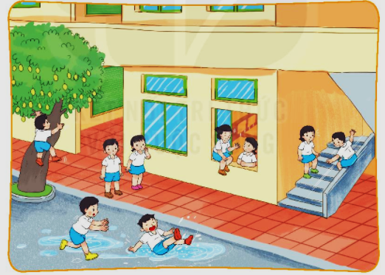
+Em hãy cho biết nguyên nhân gây ngã và hậu quả của nó?
+Em cần làm gì để phòng, tránh thương tích do ngã?
Không trượt trên tay vịn cầu thang, không đứng, ngồi trên bậu cửa sổ, không leo trèo cây hái quả, cẩn thận khi đi qua sàn ướt, …. để phòng, tránh tai nạn thương tích do ngã.

Slide 3


Slide 4
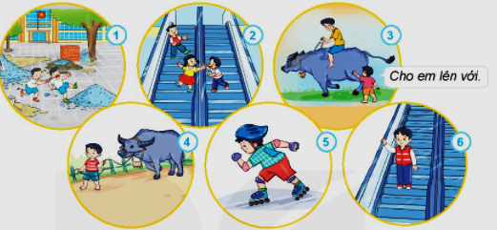
Việc nào nên làm? Việc nào không nên làm ? Vì sao?
Tình huống không nên làm:
T1: Đuổi nhau trong khu vực xây dựng nhiều cát, sỏi.
T2: Đùa nghịch khi đi thang cuốn
T 3: Ngồi trên lưng trâu giục trâu chạy.
Tình huống nên làm:
T4: Dắt trâu sát lề đường
T5: Mặc đồ bảo hộ, đội mũ bảo hiểm khi chơi thể thao
T6: Đứng ngay ngắn, không đùa nghịch khi đi thang cuốn.

Slide 5
Em hãy chia sẻ với các bạn cách em phòng, tránh thương tích do ngã?

Slide 6

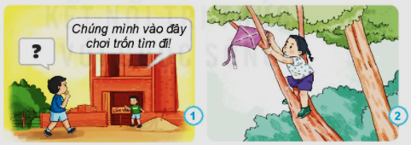
Em hãy đưa ra lời khuyên cho bạn?
T2: Mai trèo lên cây để lấy chiếc diều bị mắc.
T1: Minh rủ Nam vào một ngôi nhà đang xây dựng chưa có lan can và tường bảo vệ trên cao để chơi trốn tìm.

Slide 7
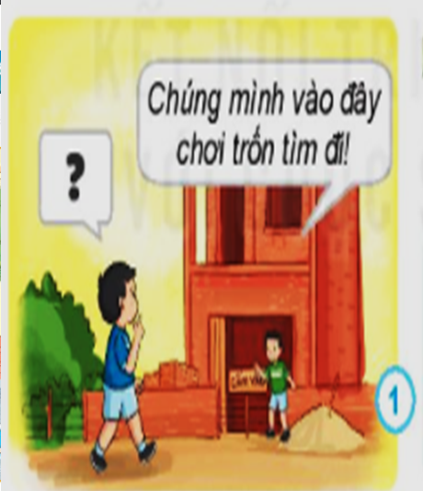
T1: Minh rủ Nam vào một ngôi nhà đang xây dựng chưa có lan can và tường bảo vệ trên cao để chơi trốn tìm.

Slide 8
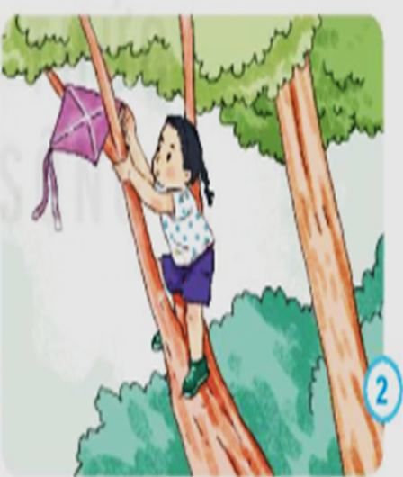
Chúng ta không nên leo trèo, không chơi ở những nơi nguy hiểm.
Em thực hiện phòng, tránh thương tích do ngã để đảm bảo an toàn cho bản thân
T2: Mai trèo lên cây để lấy chiếc diều bị mắc.

Slide 9

Để phòng bị ngã, bạn ơi
Đừng nên chạy nhảy ở nơi trơn nào
Trèo leo thương tích rất cao
Có đồ bảo vệ mang vào, yên tâm.

